Slide 1
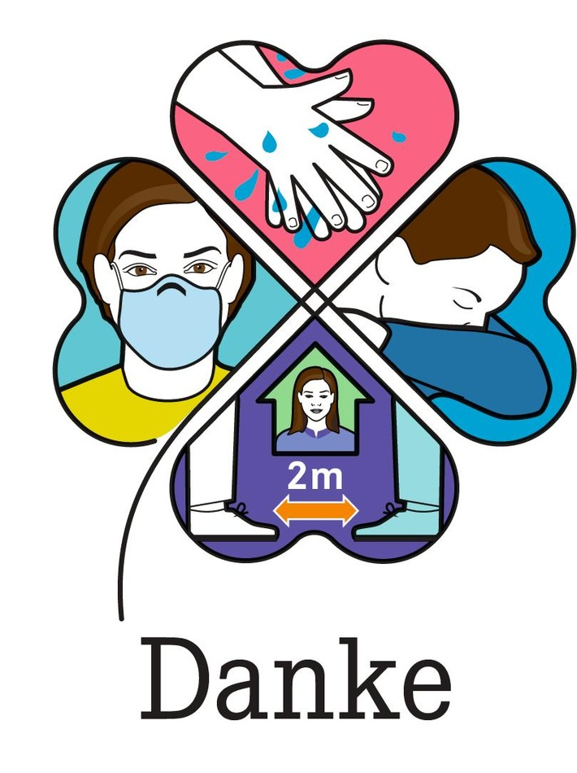
*Symptome: Fieber, Husten, Schnupfen, Kurzatmigkeit/Atemnot, Halsschmerzen, Muskel- und Gelenkschmerzen, verstopfte Nase, Fehlen von Geruchs- und Geschmackssinn, Kopfschmerzen, Übelkeit/Erbrechen, Durchfall, Appetitlosigkeit, Gewichtsverlust, Konjunktivitis, Hautausschlag, Apathie, Somnolenz

